Slide 1
Reflexión pedagógica
Profesora: Debora Sepúlveda Salinas
Tema: Migración y educación

Slide 2

Para empezar…
La educación es un derecho humano fundamental, tal como establece la Declaración Universal de los Derechos Humanos (1948), entre muchos otros instrumentos internacionales.
El derecho a la educación es uno de los principios rectores de la Agenda Mundial de Educación 2030, así como el Objetivo de Desarrollo Sostenible 4 (ODS 4), adoptado por la comunidad internacional.

Slide 3
01
02
Efectos de la migración sobre la educación
03
04
La compleja interacción entre educación y migración
La migración causa problemas en la provisión de educación en barrios vulnerables
Los sistemas educativos deben adaptarse a las necesidades de las poblaciones que migran de forma estacional o circular
El nivel educativo y los resultados escolares de los migrantes y sus hijos suelen ser inferiores a los de la población nativa
La diversidad en las aulas requiere docentes mejor preparados, programas específicos para ayudar a los recién llegados y prevenir la segregación.
Fuente: UNESCO (2019).

Slide 4
01
Efectos de la educación sobre la migración
02
03
La compleja interacción entre educación y migración
Las personas con un nivel de educación más alto son más propensas a migrar
Los migrantes suelen estar sobrecalificados, sus competencias no se reconocen ni se utilizan plenamente, y sus medios de vida suelen verse alterados
La educación formal y no formal puede crear sociedades resilientes y contrarrestar
los prejuicios y la discriminación.
Fuente: UNESCO (2019).

Slide 5

OCDE (Organización para la Cooperación y el Desarrollo Económico)
Pero… no solo el área académica importa en este tema…
La OCDE (2019) hace énfasis en las escuelas como lugar de integración y desarrollo emocional, y recalca su importancia para cerrar brechas socioemocionales, brechas que son proporcionalmente más amplias para migrantes, debido a que la migración es uno de los eventos más estresantes que puede experimentar una familia. El aprendizaje por parte de los estudiantes migrantes puede verse obstaculizado por la discriminación, el racismo y la xenofobia.
Fuente: “Migración y educación: desafíos y oportunidades, BID

Slide 6
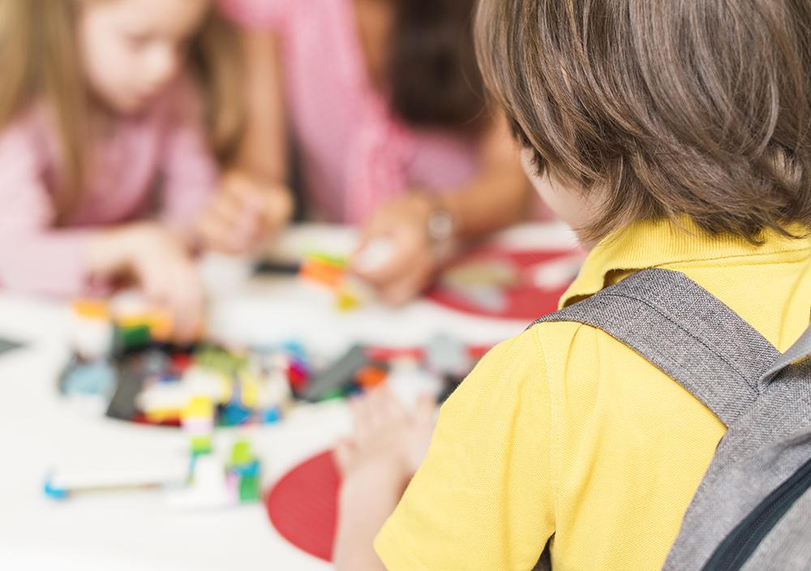
01
La relación con sus profesores influye en la situación educativa y social de los estudiantes, en sus logros, en sus habilidades académicas, sus expectativas, su autoestima, sus problemas de comportamiento y en la aceptación de sus compañeros locales. A ello nos referimos con inclusión relacional.
¿En qué radica la importancia señalada por la Organización para la Cooperación y el Desarrollo Económico( OCDE, 2019) en cuanto a cerrar brechas socioemocionales ?
Fuente: “Migración y educación: desafíos y oportunidades, BID

Slide 7
02
03
Los vínculos
sociales positivos con estudiantes, padres o profesores no migrantes pueden proporcionar a las
familias migrantes, entre otras cosas, un importante apoyo
Las escuelas no solo son lugares de adquisición de habilidades académicas, sino que allí los estudiantes también desarrollan habilidades emocionales
y sociales y el sentido de control y de satisfacción sobre sus propias vidas
Fuente: “Migración y educación: desafíos y oportunidades, BID

Slide 8
De acuerdo a lo expuesto…
¿Qué estrategias usarían para que nuestro colegio fuera un lugar de integración y desarrollo socioemocional para los estudiantes migrantes?

Slide 9
1.Formar grupos para analizar y elaborar estrategias a partir de la pregunta dada 2. Plenario
Actividad
Duración: 30 minutos

Slide 10
¡Muchas
gracias!

